Slide 1
木材价格
Supply，Demand and Price Equilibrium
供给和需求决定木材价格

Slide 2
三个不同的市场
活立木市场
  The stumpage market
原木市场
  The log market
林产品市场
  The market for manufactured products.

Slide 3
+
Logging and
transportation costs
+
Manufacturing
costs
Standing timber
Delivered logs
Forest Products

Slide 4
林产品的供给和需求
林产品供给
  Q=（P_{putout}，C1，……Cn）
  Q是产品供给量， P_{putout}是产品价格，C1到Cn是各种投入的单位成本，包括木材、资本（机械或设备）、劳动力和能源等
林产品需求
  总量测算法（通过产品价格、人均收入、替代品价格等，测出总的消费量）
  利用因子法（识别每一个不同终端市场对产品的平均需求；再估算总需求）
价格（模型）方程
  WP供给（p，供给因素）=WP需求（p，需求因素，政策变量）
  P=f（需求因素，供给因素，政策变量）

Slide 5
木材的供给和需求
木材的需求
  是一种派生需求，取决于对最终木材制品的需求
  派生原木的需求量，与原木价格、林产品价格、以及制造该林产品的投入（劳动力、资本和能源）价格有关
原木需求量
  是包括原木在内的所有投入品价格和林产品产量的函数
原木供给量
  是原木价格、采伐成本和活立木蓄积量的函数

Slide 6
短期和长期的木材供给
短期
  无法改变固定成本，在边际收益=边际可变成本时，实现利润最大化
  Q=（P，I，Z）
  Q：年采伐量；I：目前的蓄积量；Z：一系列影响供给的因素（如利率、森林所有权的特征等）所组成的向量
  由于短期内蓄积量变化极为缓慢，可假定蓄积量的供给弹性为1，将函数形式写为
  Q/I=f（P，Z）

Slide 7
短期和长期的木材供给
长期
  生产者可以调整生产能力，对价格变化的反应更灵活
  长期供给曲线比短期供给曲线更有弹性
  但森林资本尚未发生明显变化
超长期
  森林资本发生变化（需要经历至少一个完整的生长周期）
  生产者可以调整所有投入（可变投入、厂房、机器等固定投入、森林资本）
  供给对市场价格上升的反应更大
长期木材供给预测
  根据林地面积、蓄积量、树木年龄组成和生长率，以及永续利用采伐政策等，可预测未来50到100年的长期木材供给
  然而，在这种预测中，并未考虑价格的影响，其结果只能在政府干预下才能实现（有时甚至在政府干预下也难以实现）

Slide 8
Figure 4.7: Long-run supply response when demand shifts upward
P
S₂₀₀₀ (S₂₀₀₁)
S₂₀₀₅
P₂₀₀₁
b
S₂₀₀₀₋₀₅
$ per unit
P₂₀₀₅
c
P₂₀₀₀
a
D₂₀₀₁₋₀₅
D₂₀₀₀
Q
Q₂₀₀₀
Q₂₀₀₁
Q₂₀₀₅
Quantity

Slide 9
Figure 4.6: Timber demand and supply for timber in short and long-run
Short-run supply
Price ($)
Long-run supply
Very long-run supply
p
Equilibrium price
Demand
0
q
Quantity of timber demanded and supplied per period

Slide 10
立木价格的决定因素
树种组成
木材的大小和质量（产品组合）
活立木密度（影响采伐成本）
集材道大小及所处的地形，活立木与集材道间的距离（影响采伐成本）
位置（与市场或加工厂间的距离）
法律法规
销售方式
……

Slide 11
Unpriced Forest Values
无市场价格的森林价值

Slide 12
Contents
Unpriced Values: A Problem of Measurement
Consumer Surplus as a Measure of Value
Evaluating Unpriced Recreation
Other Considerations in Valuing Recreational Resources
Externalities and Intrinsic Value
Other Practical Complications

Slide 13
Unpriced Values: A Problem of Measurement
一、无价格的价值：计量问题

Slide 14
森林的非木材效益 non-timber benefits
non-timber benefits
Marketed products
Grazing rights
Unmarketed benefits
products
services

Slide 15
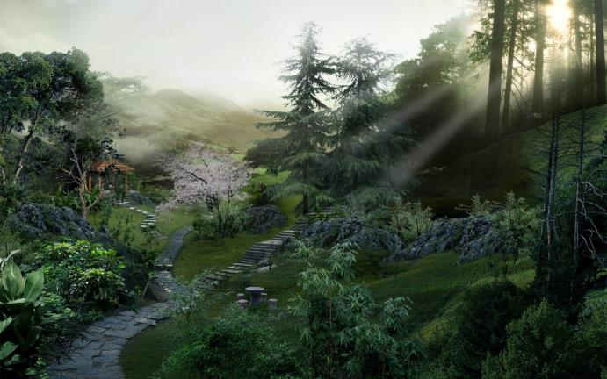
Why some forest benefits are not priced and sold？
The technical reason
The political reason
Certain forest values are difficult to price and market in the usual way
Some products and services are not marketed because of public choice
It is typically a nominal administrative fee rather than a market-determined price

Slide 16
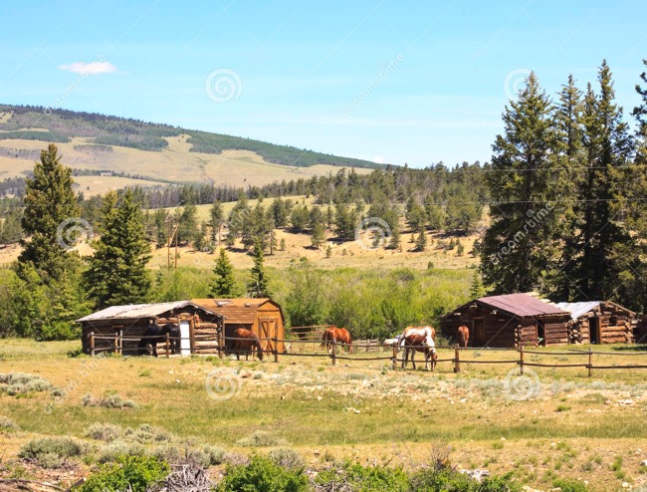
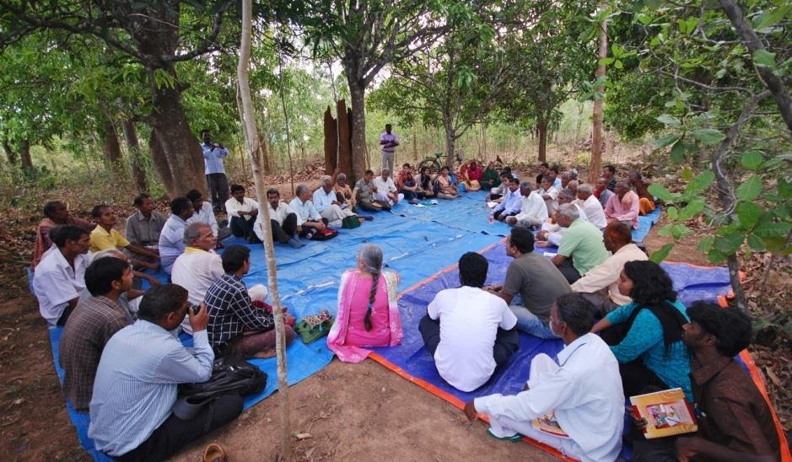
Pressure from voters who argue that they have a right to free use of the public domain, that they pay for such use through taxes
And that prices are unfair to people with low incomes

Slide 17

没有价格并非意味着没有价值
如何在没有市场价格指标的情况下来衡量森林产品及服务的价值？
The absence of prices to indicate the value of these resources to consumers raises the problem of measuring their value by other means

Slide 18
估计消费者愿意支付多少？
基本思路：从需求出发

Slide 19
二、消费者剩余作为价值的计量
Consumer surplus as a measure of value

Slide 20
Willingness-to-pay
支付意愿willingness-to-pay (WTP)
The value or utility that consumers gain from a good or service is reflected in their willingness to pay for it
Their willingness to pay indicates their willingness to give up other things，or income，in order to obtain that particular good

Slide 21
产品或服务的价值或效用
消费者的需求曲线
The value or utility
消费者的支付意愿
Willingness to pay
Demand curve

Slide 22
Figure 5.1: Market demand and consumer surplus
d
Price ($)
愿意支付更多的消费者实际得到的价值
消费者得到的所有价值都以消费者剩余的形式存在
需求曲线
s′
Consumer surplus
p′
p
s
所有消费者支付的总额
若以价格P销售
Total payment
d′
0
q
若价格降为0
Quantity demanded

Slide 23
需要估计它所产生的消费者剩余
需要确定消费者的需求曲线并测量曲线以下的面积
要找出没有收费的商品或服务的价值

Slide 24
三、对无价格的野外游憩的评价
Evaluating unpriced recreation

Slide 25
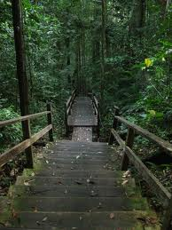
对野外游憩地的需求
许多游乐活动由期望、往返于目的地的旅行、在目的地活动和活动后重新整理回忆等环节组成
对某一特定游憩地点的需求，是由它所能提供的游憩活动的需求中派生出来的
任务是预测在价格大于零时消费游乐的数量

Slide 26
——直接向消费者询问
1. 估计消费者剩余的直接方法（Direct Measures of Consumer Surplus）

Slide 27
条件价值方法（contingent valuation method,CVM）
Contingent valuation refers to the method of valuation used in cost benefit analysis and environmental accounting.
It is conditional (contingent) on the construction of hypothetical markets, reflected in expressions of the willingness to pay for potential environmental benefits or for the avoidance of their loss.

Slide 28
如果把晓南湖填平，最少能接受的补偿是多高？
如果在晓南湖玩需要收费，最多愿意交多少钱？

Slide 29
失去时可接受的最小补偿：补偿差异（Compensating Variation）
愿意支付的最大值：等值差异（Equivalent Variation）

Slide 30
等值差异：向潜在的游乐者询问，为了参观访问某地以及参加游乐活动，最多准备支出多少钱？
把所得的结果从高到低进行排列

Slide 31
补偿差异：向游乐者询问，如果不让他们具有这种机会，他们所愿意得到的最小赔偿额
“收入效果”原则：
  人们对现金的损失比现金的增加给予更高的权数
  最小可以接受的补偿≥愿意支付的最大费用

Slide 32
哪种方法更为合适？
等值差异法
补偿差异法
消费者期望具有较高水平的消费或利用的权力
需要获得某种产品或服务
所愿意支付的最大值（Willingness to Pay， WTP）
消费者已有消费或利用的权力
已经拥有的产品将被拿走
要求维持失去这种产品以前同样利用水平所需要的最小补偿额（Willingness to accept，WTA）

Slide 33
消费支出函数
理论基础：

Slide 34
问卷设计要点：
1、事先测试——预调查
2、对所评价的游憩地状况、功能和人们付费的方式进行详细的描述
3、注意避免答案的扭曲（回答人猜测提问目的，假设情况下的回答与实际选择并不一致）

Slide 35
一些补充方法
对回答者的一致性进行检验
运用回归分析的方法确定回答者的支付意愿是否与他们的社会经济和人口统计特征相关
检验支付意愿是否与经济理论相一致

Slide 36
显示型方法（Revealed preference）：了解被调查者的实际选择结果
表述型方法（Stated preference）：了解被调查者在假设情况下的回答
条件价值法
Contingent valuation method
实地试验方法
Field experiment method
旅行费用法
Travel cost approach
特征法
Hedonic method
条件选择法
Contingent choice method

Slide 37
什么是条件选择法？
条件选择方法
Contingent Choice Model
要求人们对假设的问题进行选择
针对具有多重用途资产的不同特征的偏好
从人们在许多实际选项中推断出消费者对资产价值的评价
一片森林，可以
  （1）采伐后为当地人提供就业机会和收入
  （2）建为森林公园，免费开放
  （3）严格保护其生态功能，限制人为破坏
愿意选择哪一种？

Slide 38
——从观察到的间接证据中推断
2、计量消费者剩余的间接方法（Indirect Measures of Consumer Surplus）

Slide 39
旅行费用法、特征法（享乐法） the travel cost approach hedonic price method
显示型的支付意愿法（Reveal willingness to pay）

Slide 40
（1）Theory of Recreation Behavior
游乐行为理论
Fixed costs：固定成本不随在游乐地所花时间的长短而变化
  The cost of travelling to and from the site
  往返于游乐地的旅行费用
  Any fee that must be paid for access
  所需要支付的门票
Variable costs：可变成本取决于游乐时间的长短
  The cost of food and suppies

Slide 41
Figure 5.2: Equilibrium level of recreation consumption at two levels of fixed cost
Z
满足水平
纵坐标：游乐者的收入
YZ：补偿差异
T_{M}T_{x}：为了进入游乐地所愿意支付的部分（等值差异）
YT_{M}：最多可以支付的固定成本
OY：总收入
Y
T_{x}Y：固定成本
T_{X}
Income ($)
在0Qx天的游乐中得到的最大满意度
YV_{x}：实际花费
V_{X}
T_{M}
T_{M}V_{M}：可变成本
新的均衡点
I
V_{M}
TxRx:可变成本曲线
II
R_{M}
R_{X}
0
Q_{M} Q_{X}
Recreation days
横坐标：游玩的天数

Slide 42
旅行费用法：The travel cost approach
T_{M}T_{x}：为了进入游乐地所愿意支付的部分（等值差异）
这也是消费者愿意为游乐地支付门票的最高值
同时也是其对已经免费享受到的游乐资源的价值评价——即其消费者剩余
要计算这一价值，需要先了解游乐者往返于游乐地的费用信息

Slide 43
旅行费用法
假定所有游乐者有相同的支付意愿
旅行费最高的游乐者：是边际的游乐者
其它所有人的消费者剩余：各自旅行费用和边际游乐者旅行费用的差额
举例：边际游乐者：40元旅费
其它所有游乐者的平均值：15元旅费
平均消费者剩余：40-15=25元

Slide 44
需满足的假设
无论游乐者的收入或其它情况如何，所有人都有同样的支付意愿
进入游乐地点所发生的全部费用就是其旅行的现金支出
对进入费的反应和旅行费的反应一样
付出最高旅行费的游乐者是处在边际上的
  这些假设不可能和现实情况一致，从而限制了这种方法的可信程度

Slide 45
相同支付意愿假设可能夸大消费者剩余
如何解决这一问题？
可以测量游乐者对进入某地所必须支付的成本的敏感程度
并用这些信息去估计他们对进入费用的反应

Slide 46
Figure 5.3: Zones of travel origin to a recreational site
根据居住地与游乐地点的距离分成几个中心区
每个中心区的总人口数、去游乐地的人次数和平均旅行费用可估算出来
Recreational site
Zone 1
Zone 2
Zone 3
Zone 4

Slide 47
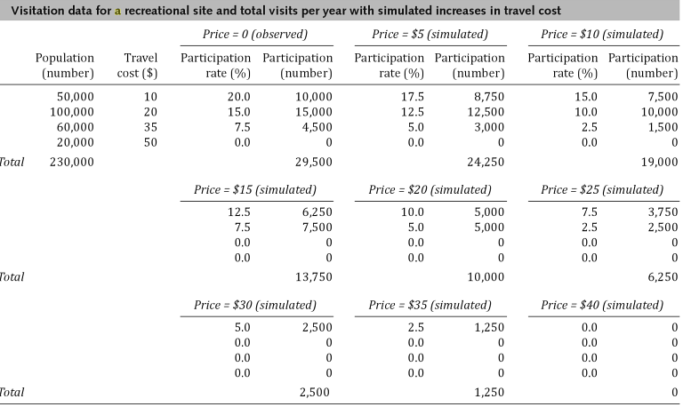


Slide 48
Figure 5.4: Derivation of the demand curve for a recreational site from travel costs
A
B
50
40
Relationship between travel cost and participation rate
Demand curve
Hypothetical price ($)
35
Travel cost ($)
40
30
Zone 3
30
25
20
20
Zone 2
15
10
10
Zone 1
5
0 5 10 15 20 25
0 10,000 20,000 30,000
30,000
Participation rate (%)
Number of visits

Slide 49
以第1、2区为例，
当价格为0时
第一区和第二区与旅行成本相对应的参与率差别为：
（15%-20%）/（￥20-￥10）=-0.5%/￥1
当价格上升1元，参观人数将减少0.5%
当门票价格增加到5元
第一区的参观者总成本从￥10增加到￥15
参观者的比例下降0.5%*5=2.5%，即从20%降至17.5%

Slide 50
据此推算
可以得到每个区在门票增加为5元后的实际参观人数
并将各个区的人数进行加总
得到门票为￥5时总的参观人数为24250人
同理，能够计算出所有价格水平时的参观者比率和参观人数
根据计算值汇出一条倾斜向下的需求曲线
需求曲线以下的部分即为总消费者剩余

Slide 51
Figure 5.4: Derivation of the demand curve for a recreational site from travel costs
B
40
Demand curve
2500*10/2=12500
Hypothetical price ($)
35
30
+
25
（13750+2500）*15/2=121875
20
15
+
10
5
（29500+13750）*15/2=324375
0 10,000 20,000 30,000
30,000
Number of visits
=458750

Slide 52
上述方法依赖于对总人口的参与率的估计
  因此在哪些人口众多、游乐选择余地较广的地区则显得不太可靠
  其它方法：通过收入分类、通过教育程度、年龄、家庭环境等可能影响游乐者支付意愿的其它因素进行分类

Slide 53
区别游乐者不同支付意愿的其它技术
  如：用收入来对人们进行分类
  假设相近收入水平的游乐者支付意愿相似
  在每个收入阶层中，用发生的固定成本对他们进行分类
  假定付出最高固定成本的人位于或接近边际
  每个游乐者所享受的消费者剩余就等于他的固定成本和位于同一收入阶层的边际游乐者的固定成本的差额
  通过这种方法，人们可以获得某一特定价格下对某一游乐设施的参观人数，从而得到需求曲线

Slide 54
特征法（享乐法）The Hedonic Method
The hedonic method use information about the characteristics of a variety of sites to estimate the value that recreationists ascribe to them
并非孤立评价一个游乐地资源的价值，而是根据各种地点特征的有关信息来进行估计

Slide 55
根据游乐者对不同地点的选择的观察，来估计其潜在价格或一定组成特征的价值
  包括：1、参观人数；2、游乐天数；3、旅行支出
计算每个特征的“影子价格”
  把参观各个不同游乐地点的消费者所支出的费用，对不同地点特征进行回归
该值就是游乐者对每个特征的支付意愿的估计值
任何特定地点都可以用它的质量特征来加以评价

Slide 56
1、寻找参照物：东湖、西湖、东西湖……
2、分解特征：湖面大小、水质、知名度……
3、回归分析，求解各个特征对消费者花费金钱的影响程度大小
4、将晓南湖的特征变量代入模型中，求解消费者愿意为其花费的平均费用
如何用特征法计算晓南湖的价值？

Slide 57
特征法的优点和困难
优点
困难
对游乐机会质量特征的认识
在这些特征基础上解释不同地点价值差异的能力
旅游者的目标并非单一
  如果在很长的旅游活动中偶然造访某地点，将所有旅行费用归结于该地点的价值并不合适
  在多用途情况下，需将成本进行适当分配
未能考虑时间成本支出

Slide 58
Expenditure-Based Methods
基于费用支出的方法
用重新建设该设施或场所所需要的成本估算来代替其价值估算

Slide 59
三种成本的估计方法
Replacement cost
  重置成本
  对于已经失去或即将失去的某项设施的重建成本
Damage avoided cost
  损失避免成本
  避免已经发生的、或即将发生的损失而愿意支付的费用
Substitute cost
  替代品成本
  能够提供同样效用的替代设施的成本

Slide 60
成本-有效性分析
Cost-Effectiveness Analysis

Slide 61
The expenditure-based methods are closely related to another concept in benefit/cost analysis：cost-effectiveness
基于费用的方法与成本-有效性分析（或成本-效果分析）非常相近
在某些情况下，比较提供某种收益的不同途径的成本就足够了，而不用去考虑无价格的效益
这是一种为实现事先决定的森林管理目标，而保证其目标一致的有效性的有用技术

Slide 62
四、在评价游憩资源时需要考虑的其它问题
Other Considerations in Valuing Recreational Resources

Slide 63
对人类不具有直接效益的森林效益
野生动物、美学、生物多样性、自然环境质量……
将这些价值作为游憩地最终游乐价值的中间产品
  垂钓者的最终目的不是收获钓到的鱼，而是享受垂钓的乐趣
  不能仅仅使用所收获到的中间产品（如钓到的鱼）的价值来评价游憩地的游乐价值
增加上述中间产品，可以提高游乐活动质量、吸引更多游乐者、增加消费者剩余

Slide 64
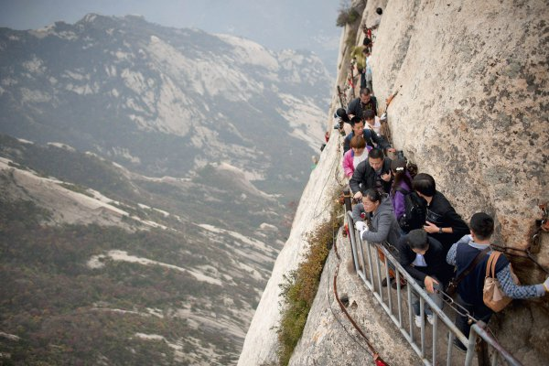
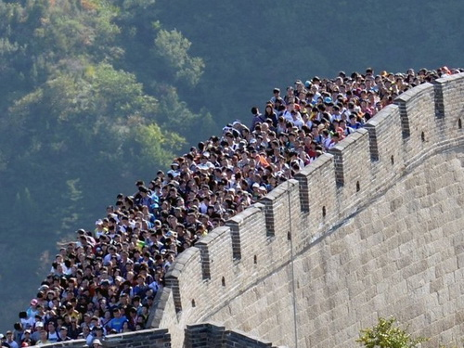
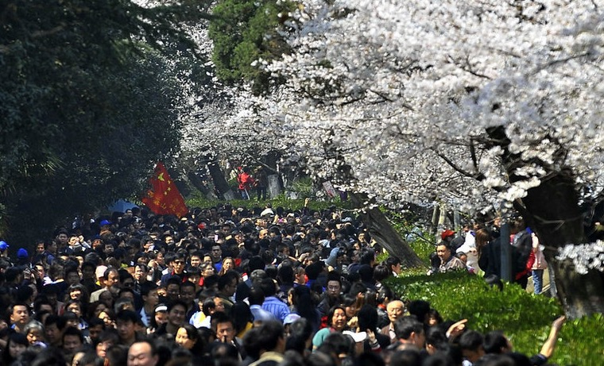
游乐设施容量、质量和拥挤现象

Slide 65
Figure 5.5: Effect of crowding on demand for a recreational opportunity
不拥挤时的需求曲线
因为拥挤带来的低质量损失的消费者剩余
Uncrowded
Price ($)
拥挤时的需求曲线
Crowded
0
因为游览者变多而增加的消费者剩余
Quantity demanded

Slide 66
“从众效应”使得人们更愿意前往拥挤的游览胜地
“适当的拥挤”——good crowd

Slide 67
拥挤会导致质量的下降，如何改进？
增加投资、提高容量或质量
  但在收费低于均衡价格的情况下，缺乏投资者
利用价格或拍卖机制实现最大效益
  但对低收入人群不公平
抽签或先到先进机制
相对更为公平
但不会实现最大收益

Slide 68
五、外部性和内在价值
Externalities and Intrinsic Value

Slide 69
Externalities
溢出价值：not only provide benefits to its user but also increase the value of adjacent private properties
  增加临近私人财产的价值
  可用特征法进行估算
不反映在任何市场价格上的价值
  理论上可用条件价值法对样本群体进行估算
  但对所有受到外部性影响的人群进行评价则通常不太现实

Slide 70
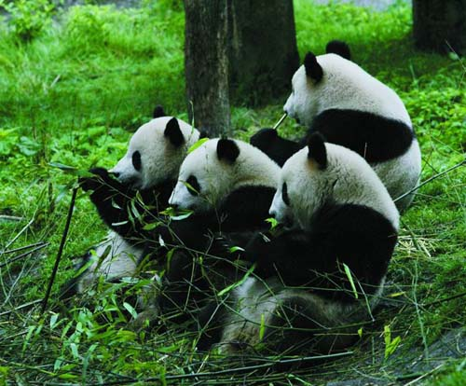

森林管理中的两种外部效果
Public goods
Option value
景观设施或减缓气候变化
纯公共品
无排他性、无竞争性
无法进行标价和出售
选择价值：即使不从中获益，也愿意为保留机会而付出一些代价
如：野生动物保护、天然林保护、生物多样性保护
各种各种的外部性通常不容易分开
保存一片森林的价值可能是消费者剩余、选择价值、保存价值的混合。
而公共品可能产生所有以这些形式存在的价值。
对这些价值的估计必须依赖于主观评价方法，或为揭示不愿意失去它们的支付意愿而进行的公共调查。

Slide 71
Intrinsic Value
Some philosopher and conservation biologists view all living organisms and works of nature as having their own intrinsic value，independent of human perceptions of their usefulness or their aesthetic and spiritual appeal
认为自然资源的价值不取决于人们对其的消费和利用
更多基于道德角度，否定经济学分析的必要性

Slide 72
六、其它实用上的局限性
Other practical complications

Slide 73
缺乏市场价格导致森林效益价值评价的困难
尽可能利用市场价格对森林效益进行评价
所有方法都只提供了粗略的估计结果，但为确定如何最好地使用和发展森林提供了有益的依据
在忽略供给成本的情况下，往往高估森林资源的价值

Slide 74
本章小结
条件价值法：
  最直接的评估方法
  调查假设情况下消费者的支付意愿
旅行费用法、特征法、费用支出法
  间接评价方法
  从需求、供给等角度出发
可能出现高估：
  只考虑需求曲线以下的部分，更多估计的是使用价值而非交换价值。

Slide 75
Key words
Stumpage
Delivered logs
Forest products markets
Derived demand
Long-run supply & Very long-run supply
Unpriced values
Consumer surplus
Willingness to pay
Contingent valuation method
Contingent choice method
Travel cost approach
The Hedonic Method
Expenditure-Based Methods
Cost-Effectiveness Analysis

